Slide 1
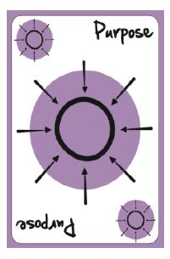
مجموعات النباتات

Slide 5
معظم النباتات تتكاثر بالبذور
https://wordwall.net/play/4425/978/907

Slide 6
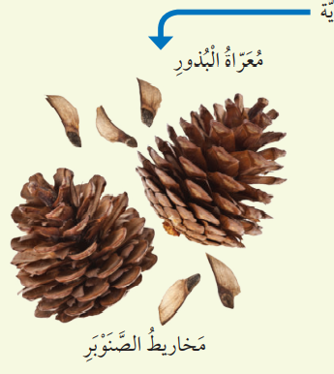
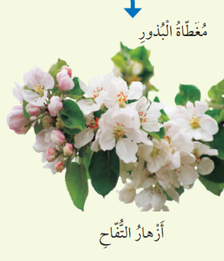
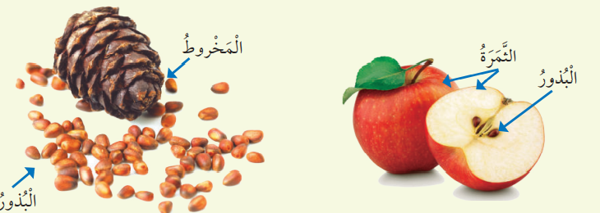

Slide 7
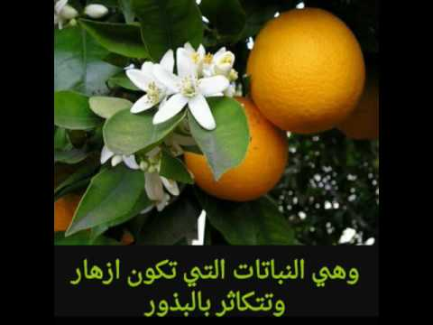
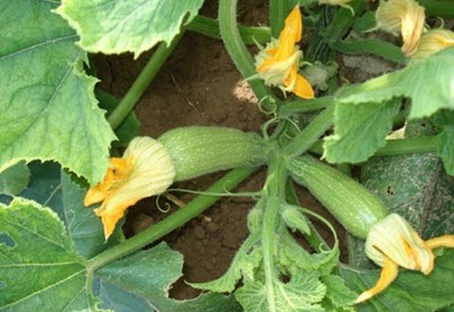
نباتات زهرية مغطاة البذور

Slide 8
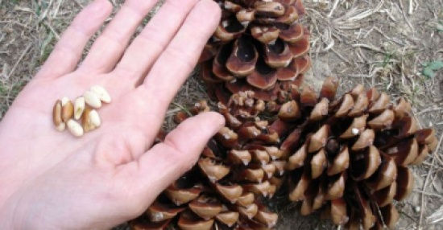
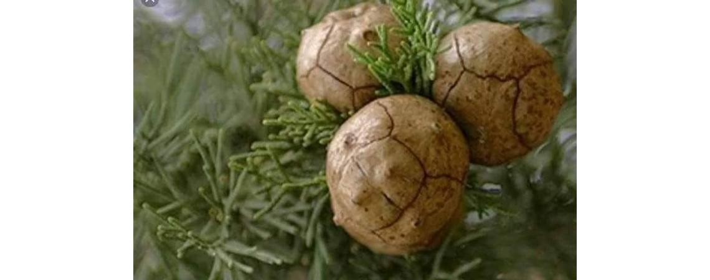
نباتات لا زهرية معراة البذور

Slide 10
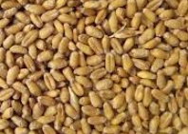
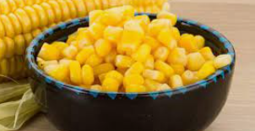
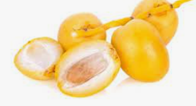
الذرة

Slide 11
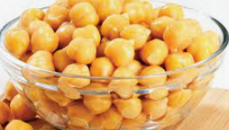
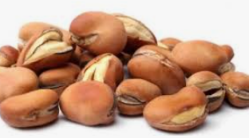
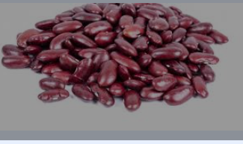

Slide 12
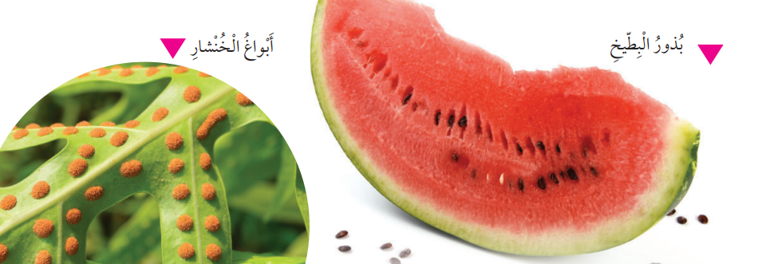

Slide 17
نشاط 1
أصنف النباتات الاتية الى نباتات زهرية ونباتات لازهرية
(التفاح /الصنوبر/السرو/البرتقال / المشمش)
نباتات لا زهرية | نباتات زهرية
الصنوبر | التفاح
السرو | البرتقال
 | المشمش

Slide 18
نشاط 3
أملأ الفراغ بالكلمة المناسبة
`(التفاح/ذات الفلقة /الصنوبر/الأبواغ/ذات الفلقتين/البذور)
1-مثال على نبات زهري----------------
2-مثال على نبات لا زهري-------------------
3-تصنف النباتات الزهرية الى نباتات ----------- و-----------
4-تتكاثر معظم النباتات ب---------
5-يتكاثر الخنشار بـ--------
التفاح
الصنوبر
ذات الفالقتين
ذات الفلقة
البذور
الابواغ

Slide 19
فكر

Slide 20
